Slide 1
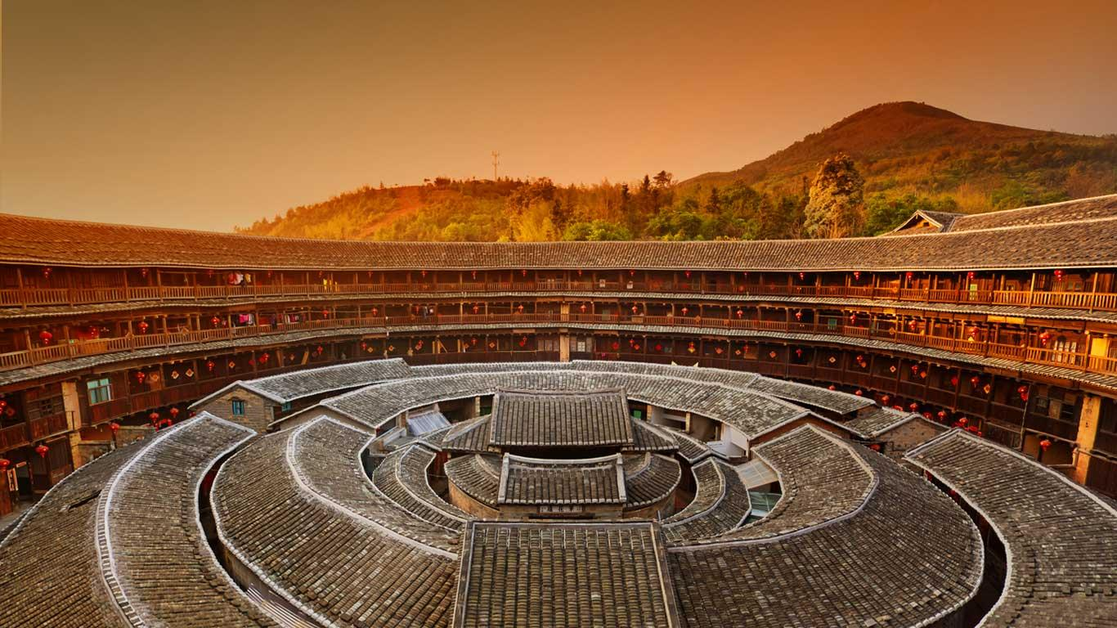
客家菜
初一六班 梁智尧
17号

Slide 2
客家菜简介
客家菜是汉族饮食文化重要组成部分，主要流行于广东的深圳、惠州、河源、梅州;江西的赣州;福建的龙岩、三明、漳州;广西的贺州、玉林;台湾新竹县、苗栗县等地。客家菜肴风味的形成跟古代客家民系的形成是分不开的，如像客家话保留着中州古韵一样，客家菜同样也保留着中州传统的生活习俗特色。传统的客家招牌菜是:梅菜扣肉、盐焗鸡、客家酿豆腐、猪肚包鸡、酿苦瓜、闽西八大干、盆菜、四星望月、芋子包、芋子饺、三杯鸭等。与潮州菜比较，客家菜的口感偏重"肥、咸、熟"，在广东菜系中独树一帜。

Slide 3
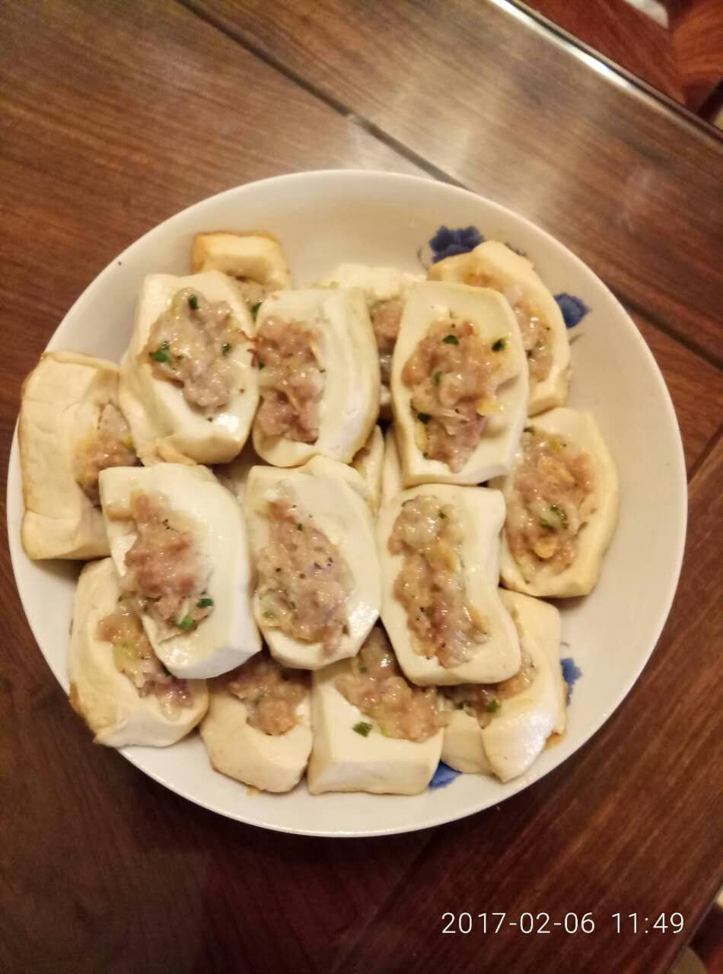
客家酿豆腐是广东梅州三大汉族传统名菜之一，属于粤菜系客家菜。 "酿"是一个客家话动词，表示"植入馅料"的意思，"酿豆腐"即"有肉馅的豆腐"之意。酿豆腐鲜嫩滑香、营养丰富，是客家人过年的保留菜式。
中原人衣冠南迁到这里，不但带来了读书皆上品的风气，也形成了自己的饮食文化客家菜。火柴盒大小的水豆腐炸成金黄色，把猪肉鱼肉做成的馅"酿"入其中，放进葱花，香油，盛在鸡汤瓦煲内焖着，直到香气四溢。
（图为半成品，成品太香了，来不及拍就被抢光了）

Slide 4
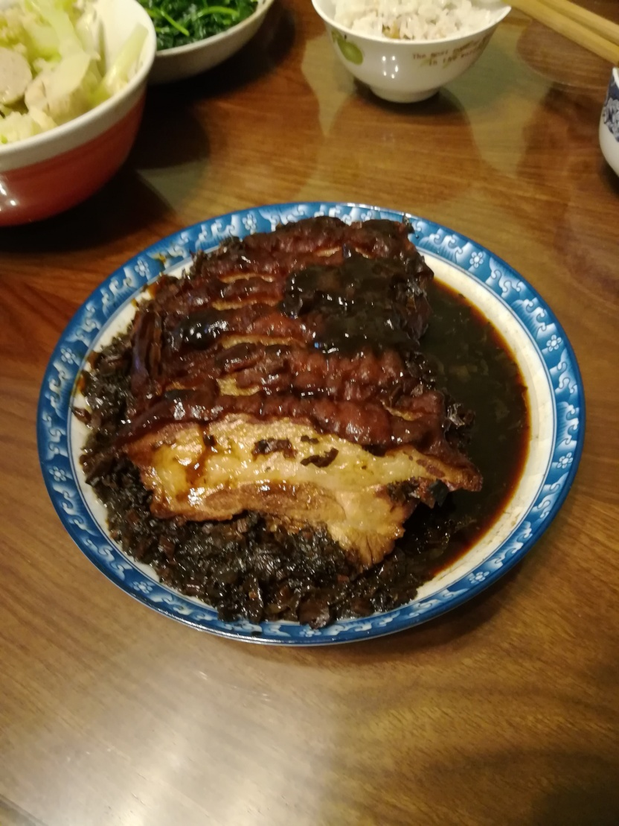
（流口水的某人，赶紧把口水擦干哦！！）
梅菜扣肉是一道色香味俱全的汉族名肴，属于粤菜系东江菜惠州菜。即我们常称之烧白，因地域不同而名字颇多，其特点在于颜色酱红油亮，汤汁黏稠鲜美，扣肉滑溜醇香，肥而不腻，食之软烂醇香。当你咀嚼一块，满嘴流油的时候，你会感觉它一点不肥腻。梅菜吸油，五花肉又会带着梅菜的清香，松仁的醇香，梅菜、松仁和肥五花肉的搭配真的可以说是恰到好处。

Slide 5
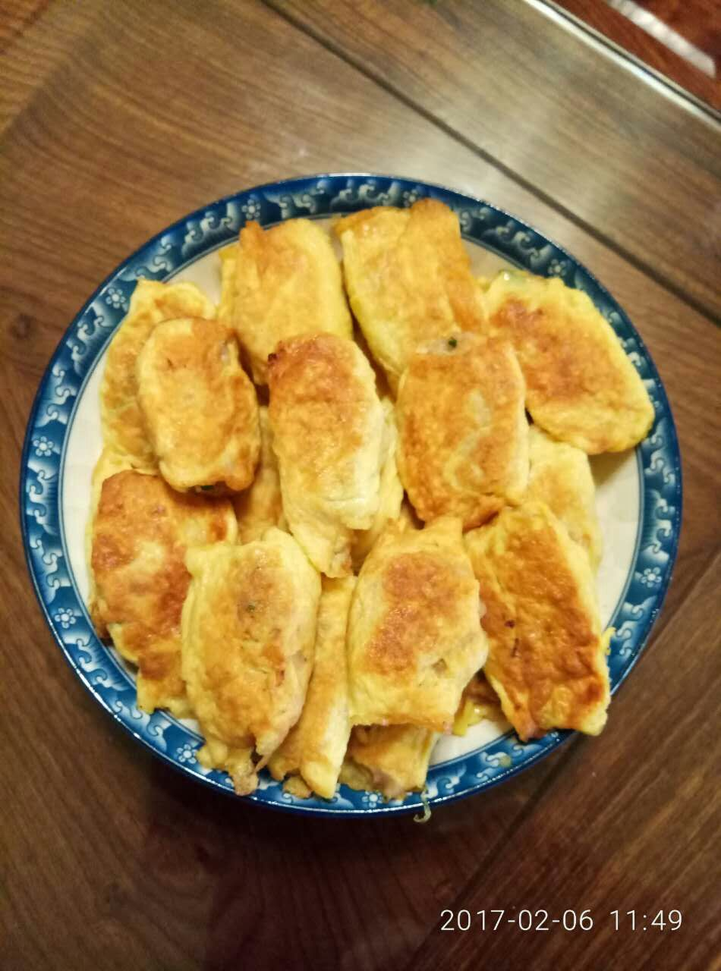
酿蛋饺是一道不出名的，却又十分家常的客家菜。它与酿豆腐同理，用薄薄的蛋皮裹住馅。蛋香与肉香融合在一起，挑拨着你的味蕾。它还可以与番茄结合，做成番茄蛋饺。吃腻了番茄炒蛋的们，是不是该换点花样了呢？！！

Slide 6
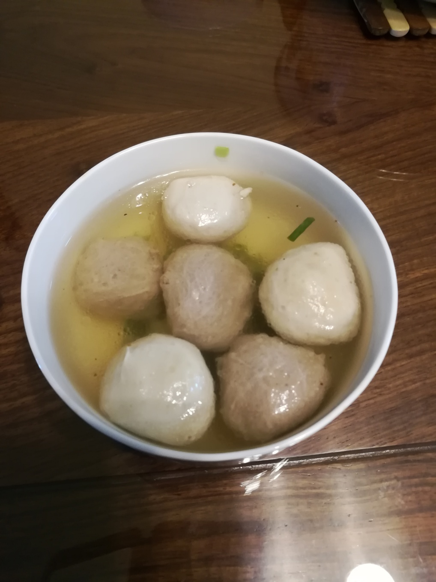
客家肉丸是一道美味可口的汉族名肴，属于粤菜系客家菜。鱿鱼洗干净，用清水浸泡，把猪肉和冬菜洗净，猪肉和鱿鱼切件，用刀合着猪肉和冬菜把猪肉和冬菜用刀剁碎，把剁碎的混合肉泥加入红薯淀粉和浸泡的鱿鱼水一起，把肉泥用盐、生抽拌匀，并且用力摔打，肉泥摔打得黏性挤出一个个肉丸，放在碟子里，把做好的肉丸，煮饭时用蒸盘放在饭上面，饭做好了，肉丸也蒸熟了。

Slide 7
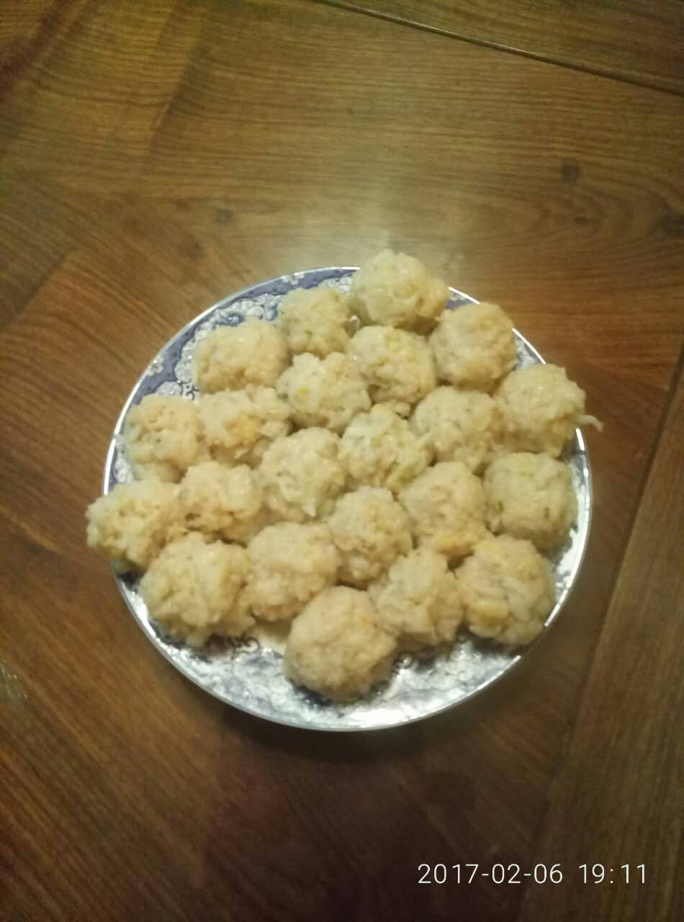
客家萝卜丸是一道广东省的汉族传统名菜，属于粤菜系客家菜。将白萝卜去皮洗净切成丝，胡萝卜洗净切丝;猪五花肉切丁，香菇切丁;炒锅注油烧热，下入葱花、五花肉丁、香菇丁炒香盛出装碗，放入白萝卜丝、胡萝卜丝、胡椒粉、精盐、鸡精、白糖拌匀;制成丸子装盘，上锅蒸熟即可。

Slide 8
再见！！

